Slide 1
linux 프로그래밍 6강
데이터융합SW과
노을

Slide 2
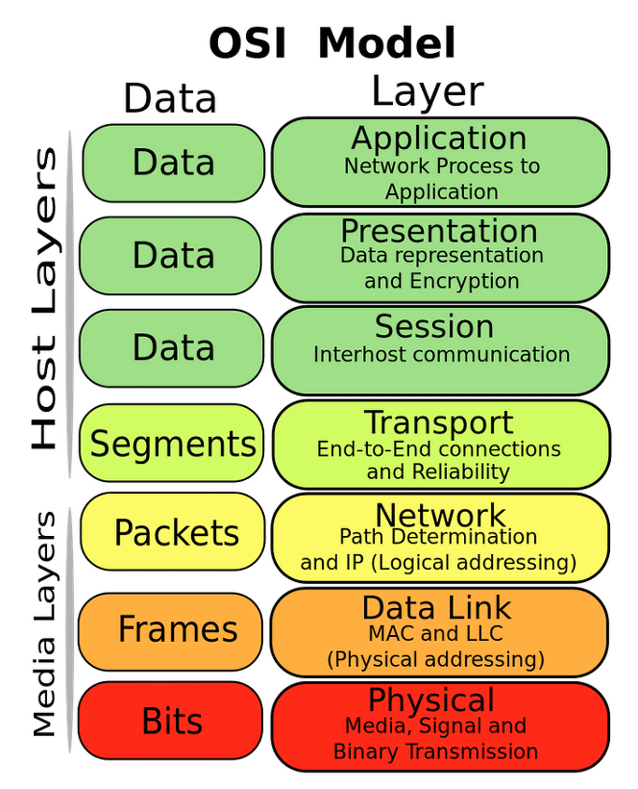
* 반드시 외우고 숙지해 둘 것 *
Application Layer (응용 계층)
Presentation Layer (표현 계층)
Session Layer (세션 계층)
Transport Layer (전송 계층)
Network Layer (네트워크 계층)
Data Link Layer (데이터 링크 계층)
Physical Layer (물리 계층)

Slide 3
C R U D
(create)
(update)
사용자
그룹
파일
디렉토리
adduser
addgroup
touch
echo
cat
mr
rm
rmdin
cd
pwd
mv
mkdir

Slide 4
< 편집기 >

Slide 5
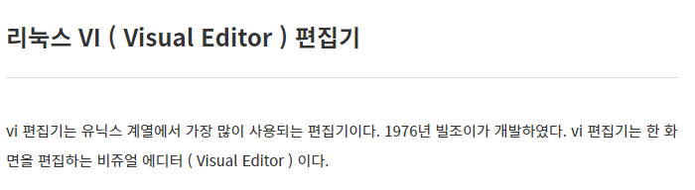
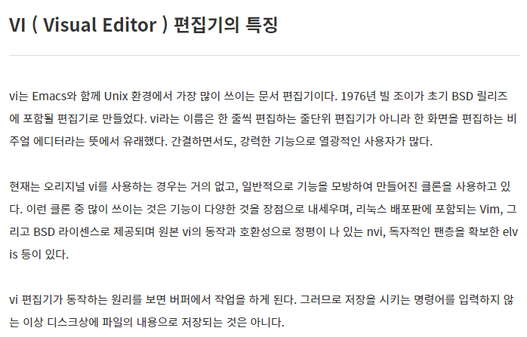

Slide 6
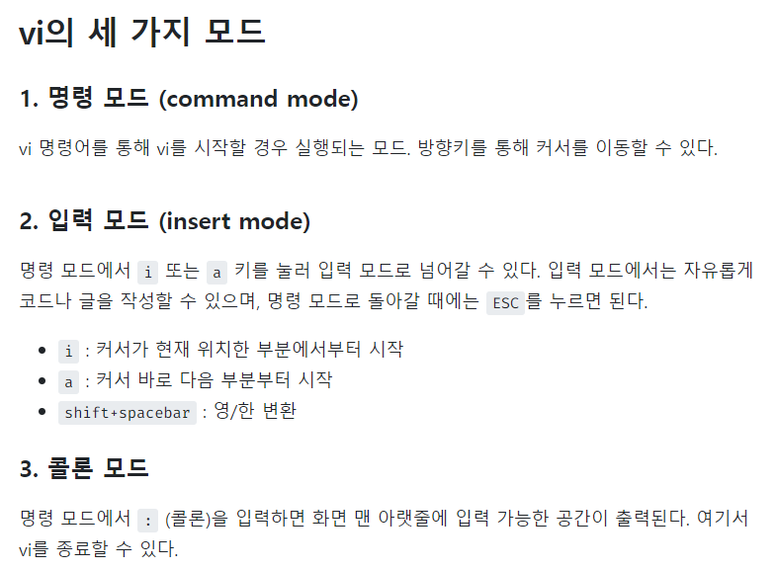
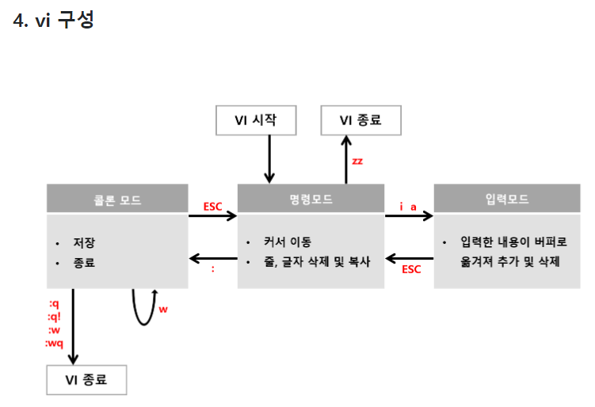

Slide 7
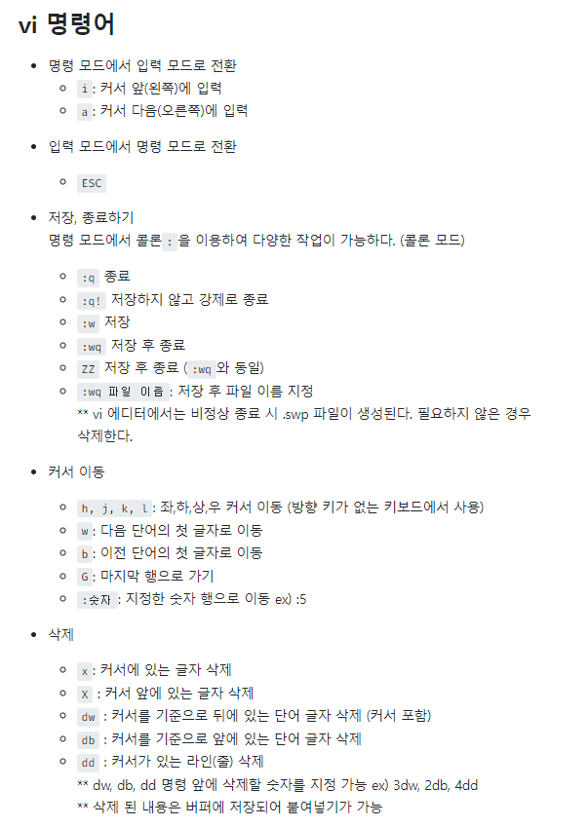
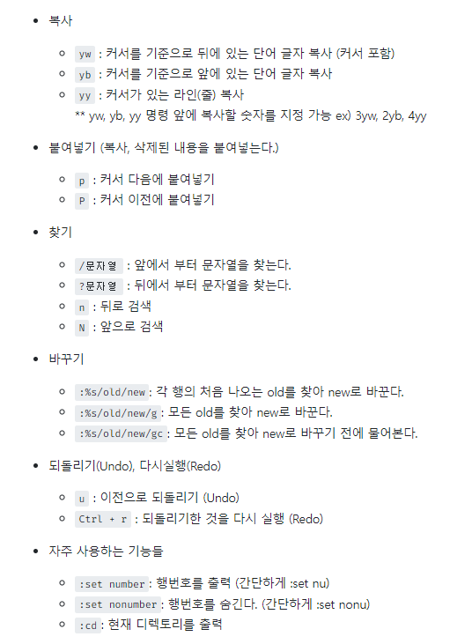

Slide 8
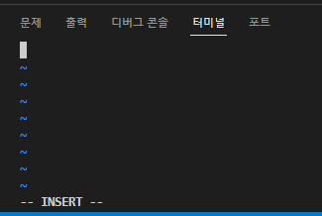
i누르기 → 입력모드
Esc → 명령모드

Slide 9
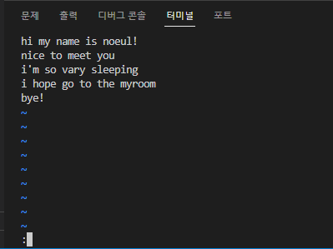
1) 편집기 기본 사용하기
① vi mytest
② mytest라는 파일을 만들고 파일에 내용을 기입
③ 명령모드, 입력모드, 마지막 행 명령모드를 전환하면서 작업
④ 각 모드에서 편집기 명령으로 제시한 키를 사용하여 실습.

Slide 10
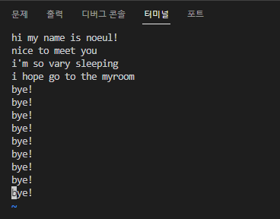
1) 편집기 기본 사용하기
⑤ 삭제 실습 : 한 줄 전부 지우기(dd), 커져 뒤로 지우기(D)
⑥ 복사 실습 : 한 줄을 카피(yy)한 후 필요한 위치로 복사 (p)
⑦ 변경 : 어떤 단어를 선택한 후 변경 (banana -> apple (cw) )

Slide 11
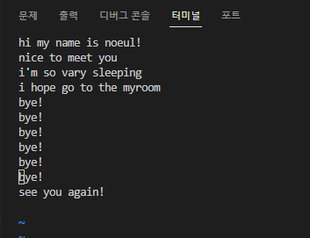
1) 편집기 기본 사용하기
⑤ 삭제 실습 : 한 줄 전부 지우기(dd), 커져 뒤로 지우기(D)
⑥ 복사 실습 : 한 줄을 카피(yy)한 후 필요한 위치로 복사 (p)
⑦ 변경 : 어떤 단어를 선택한 후 변경 (banana -> apple (cw) )

Slide 12
vi 편집기 활용
파일 내 단어 검색
파일의 내용이 많은 경우 우리가 원하는 단어를 찾아
그 위치에서 작업하여야 하는 경우가 많다. 원하는 단어를 주고
검색을 하여야 하는데 이때 유용한 명령어를 알아본다.
① 필요한 단어 검색
∙ 마지막 행 명령모드에서 실행 함
∙ /word : word라는 단어를 위에서 아래방향으로 찾음
∙ ?word : word라는 단어를 아래에서 위 방향으로 찾음
② 검색이후 계속해서 다음 단어 검색
∙ 명령모드에서 실행함
∙ n : 한번 검색 후 아래로 동일한 검색어를 다시 찾음
∙ N : 한번 검색 후 위로 동일한 검색어를 다시 찾음
문자열 변경
파일의 내용 중 단어를 변경하여야 하는 경우가
많은데, 이때 찾을 문자와 교체할 문자를 지정하
고 바꿀 수 있다. 이때 유용 한 명령어를 알아본다.
① 하나의 문자열 변경
∙ 마지막 행 명령모드에서 실행
∙ :s/찾을 문자열/변경할 문자열/ 로 명령
∙정확한 표현은 :s/찾을 문자열/변경할 문자열/g 로 명령
∙현재 커저가 위치한 행에 대하여 문자열 교체
② 모든 문자열 변경
∙ 마지막 행 명령모드에서 실행
∙:1,$ s/찾을 문자열/변경할 문자열/g 로 명령
∙ 1,$ 는 첫줄부터 끝줄까지를 의미함
∙ 1,5 라고 표기하면 첫줄부터 다섯째 줄까지임

Slide 13
기타 유용한 명령어
① 여러 개 파일을 동시에 편집
∙여러 문서를 동시에 편집할 때 원하는 파일명을 나열하거나
범위표현으로 사용
∙ vi filename1 filename2 filename3
∙ vi *.dat
∙vi편집기 사용 중 편집 모드에서 n을 누르는 경우 다음 파일로
이동
∙vi편집기 사용 중 마지막 행 명령모드에서 :e#을 실행하면
이전 편집하던 파일로 이동
② 마지막 행 명령모드에서 기타 명령
∙ :e filename 현재파일에서 다른 파일을 오픈. 명령모드엣
n을 눌러 다시 돌아감
∙ :f 또는 편집모드에서 ctrl-g를 누르면 현재 파일 명 등의
상황을 볼 수 있음. 현재 파일 상황은 하단에 표시됨
③ 현재파일을 다른 이름으로 저장
∙:w newfilename
∙:3,6 w newfilename (3~6라인 내용만 저장)
∙ :w %.bak (현재파일을 백업)
④ vi에서 쉘 모드
∙ :!command
∙ 마지막 행 명령모드에서 !다음에 명령어를 사용하면 잠시
쉘 명령어를 실행한 후 vi로 복귀함.

Slide 14
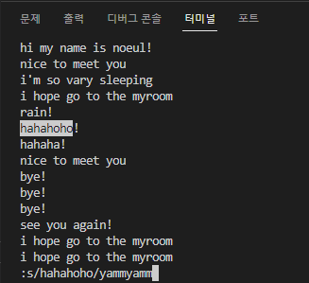
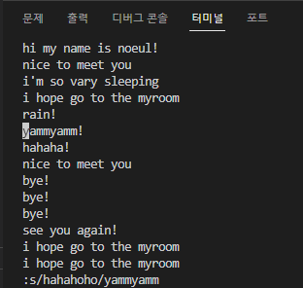
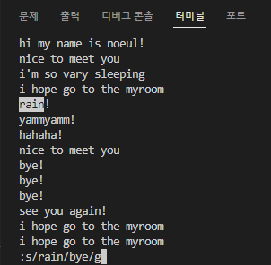
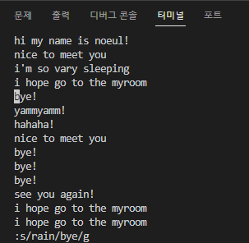
2) 편집기에서 문자열 변경
① :s/snow/rain : 커저 아래로 만나는 첫 번재 단어 교체
② :s/snow/rain/g : 커저 아래로 만나는 모든 단어 교체

Slide 15
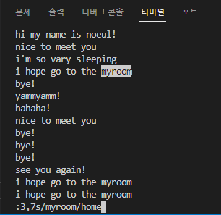
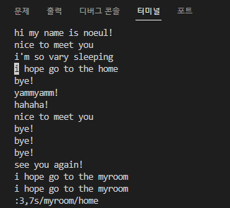
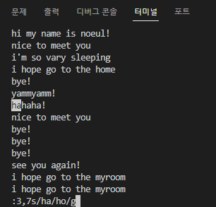
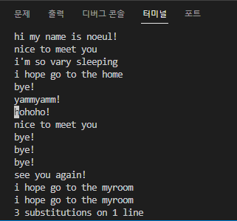
2) 편집기에서 문자열 변경
③ :3,7s/snow/rain : 3라인과 7라인 사이에서 처음 만나는 단어 교체
④ :3,7s/snow/rain/g : 3라인과 7라인 사이에서 만나는 모든 단어 교체

Slide 16
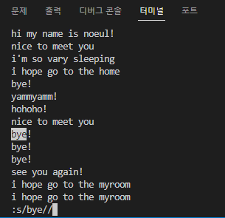
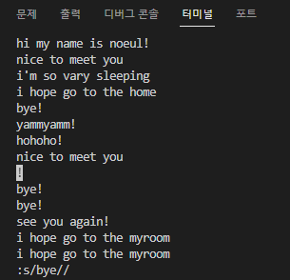
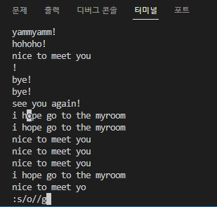
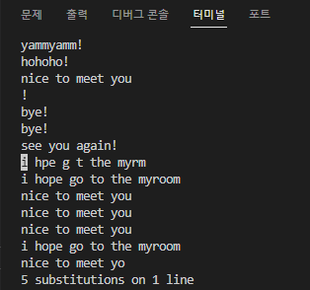
2) 편집기에서 문자열 변경
⑤ :s/snow// : 커저 아래로 만나는 첫 번재 단어를 지운다.
⑥ :s/snow//g : 커저 아래로 만나는 모든 단어를 지운다

Slide 17
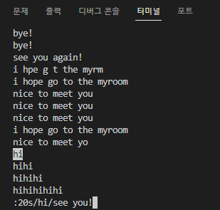
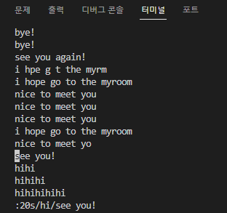
2) 편집기에서 문자열 변경
⑦ :20s/snow/rain : 20라인에서만 처음 만나는 단어 교체

Slide 18
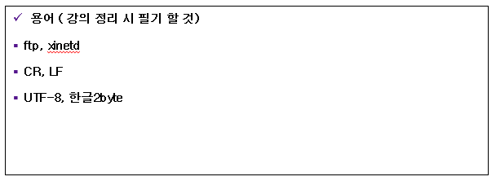

Slide 22
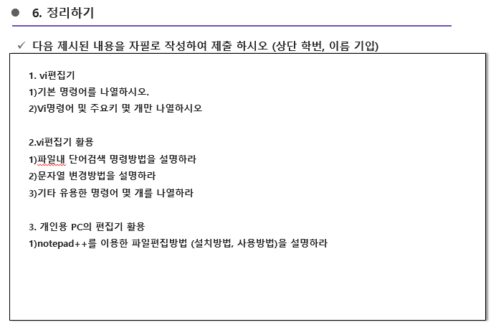

Slide 23
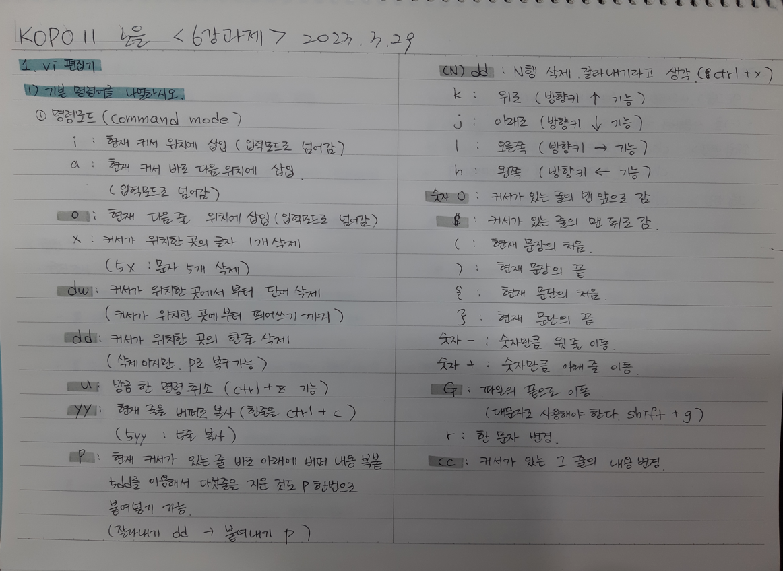

Slide 24
